Slide 1

Φωτονική
8^{ο} Εξάμηνο
Τομέας Γ’ / Τμήμα Πληροφορικής και Επικοινωνιών ΕΚΠΑ 2022-2023
Μάθημα 6º
Γιώργος Κανέλλος
Επίκουρος Καθηγητής
Τμήμα Πληροφορικής και Επικοινωνιών
Εθνικό και Καποδιστριακό Πανεπιστήμιο Αθηνών
gtkanellos@di.uoa.gr

Slide 2
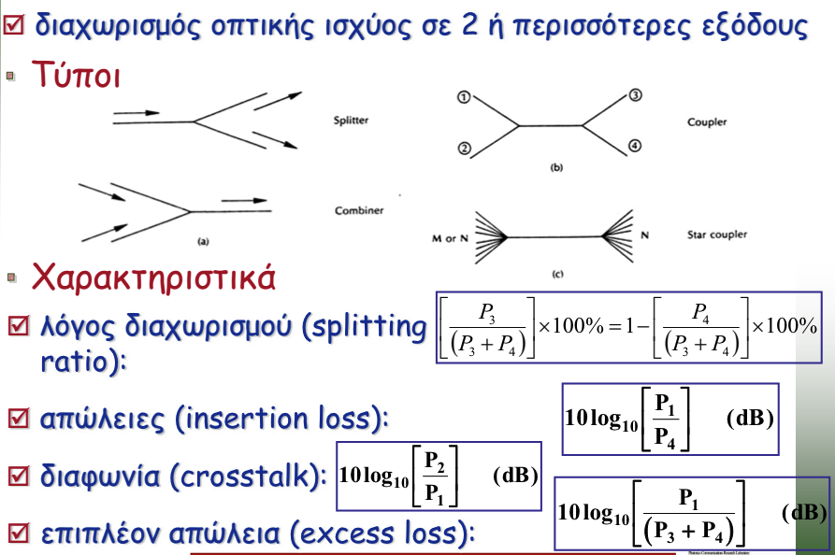
Τύποι συζευκτών

Slide 3
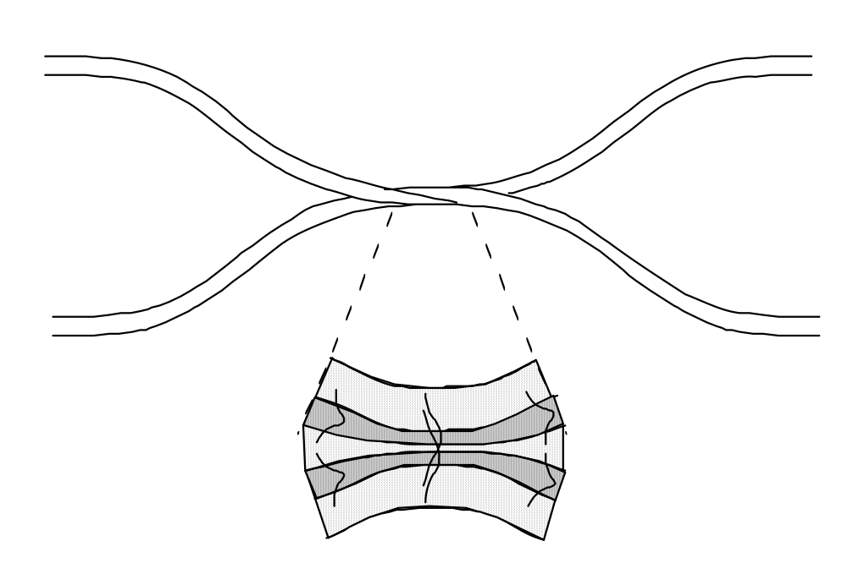
Οπτικός Συζεύκτης (Optical Coupler)
P₂
Output Power
Input Power
P₁
λ₁
λ₁
  Για κάθε μήκος κύματος
    Coupling ratio : P₂/(P₄+P₂)
    Excess Loss: P₁/(P₂+P₄)
    Insertion Loss of P₁ to P₂ : P₁/P₂
    Insertion Loss of P₁ to P₂ : P₁/P₄
    Return Loss: P₃/P₁
    3-dB coupler: P2 = P4 = 0.5 P1
Output Power
Return Power
P₃
P₄
λ₁
λ₁
  Παράδειγμα:
    Input power=200uw
    P2= 85uw, P4=85uw, P3=6.3nw

Slide 4
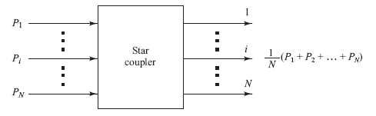
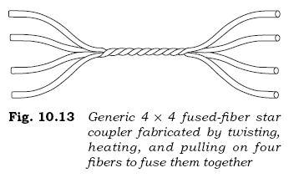

Star Couplers
In general, an N × N coupler has N inputs and M outputs

Slide 5
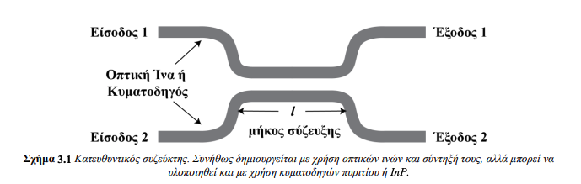

Μήτρα σκέδασης οπτικοί συζεύκτες

Slide 6
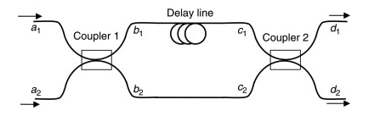


Mach–Zehnder interferometer

Slide 7


Mach–Zehnder interferometer
ε= 0,5
α2 = 0
φ₀ = (φ₁ + φ₂)/2

Slide 8


Mach–Zehnder interferometer
ε= 0,5
α2 = 0
φ₀ = (φ₁ + φ₂)/2
Δl = n₂L₂ − n₁L₁
f = c/λ

Slide 9
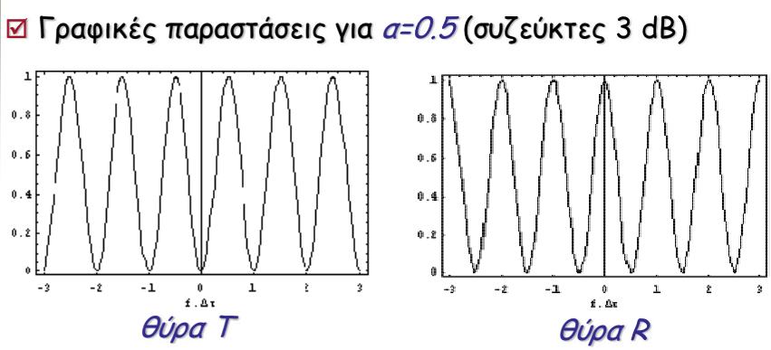
Mach–Zehnder interferometer
ε= 0,5
α2 = 0
φ₀ = (φ₁ + φ₂)/2
Δl = n₂L₂ − n₁L₁
f = c/λ

Slide 10
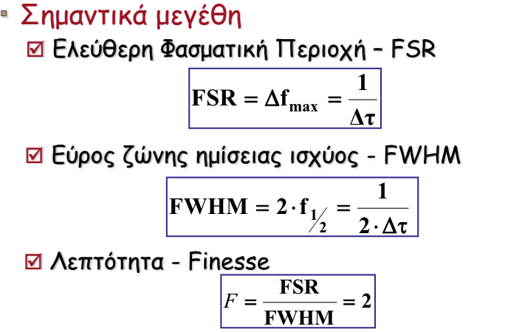
Mach–Zehnder interferometer

Slide 11
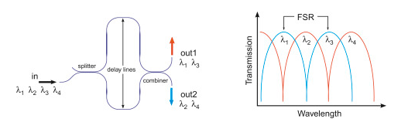


Mach–Zehnder interferometer
n_{g} is group index of the waveguide

Slide 12
Mach–Zehnder interferometer
n_{g} is group index of the waveguide

Slide 13
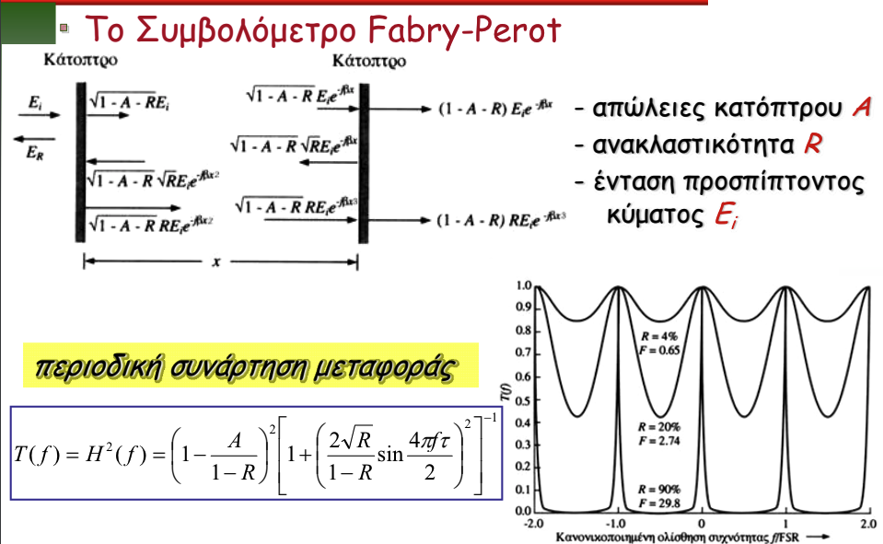
Fabry Perot filter

Slide 14
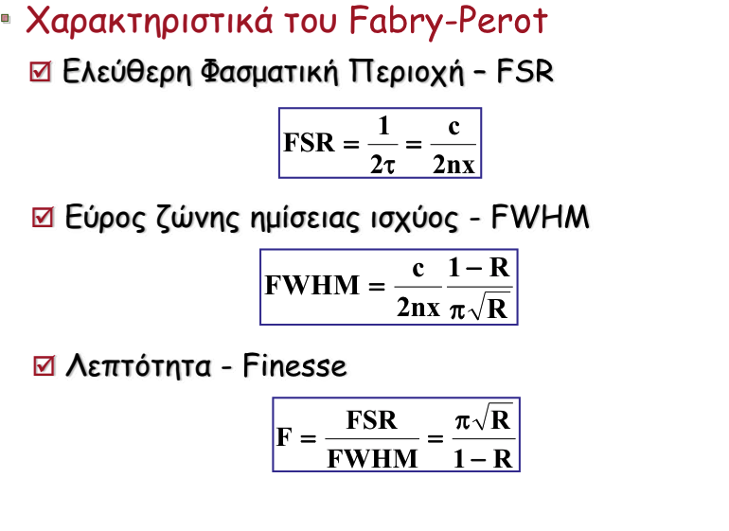
Fabry Perot filter

Slide 15
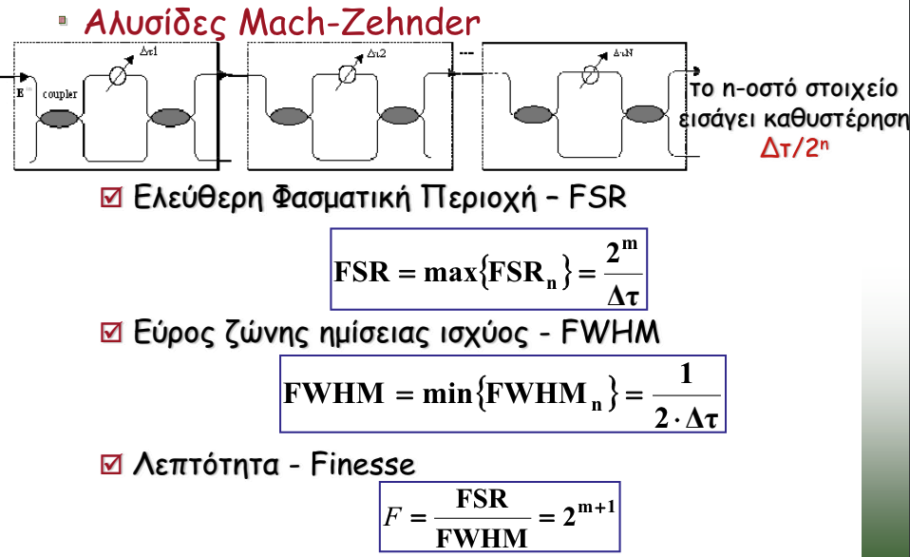
Cascaded MZI

Slide 16
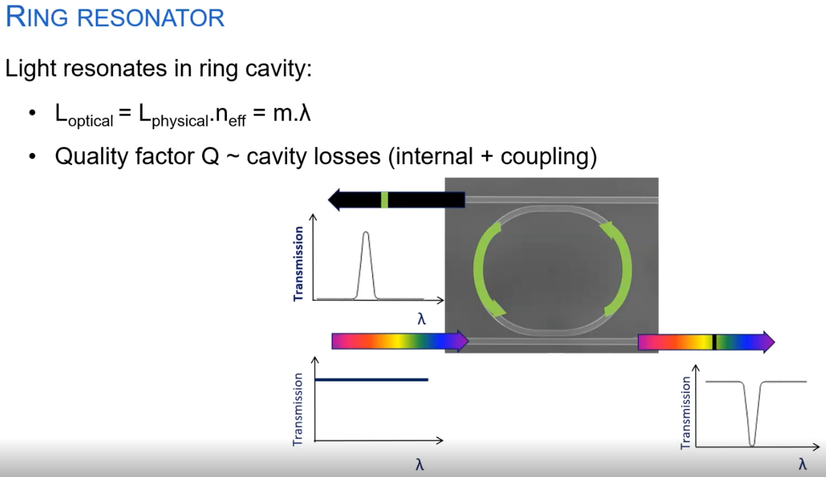

Slide 17
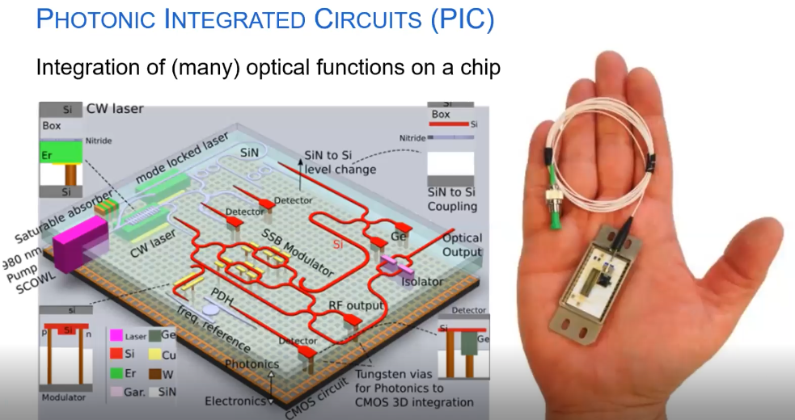

Slide 18
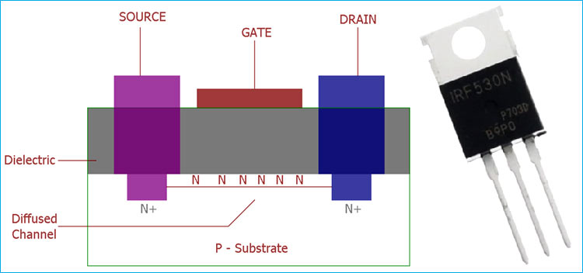
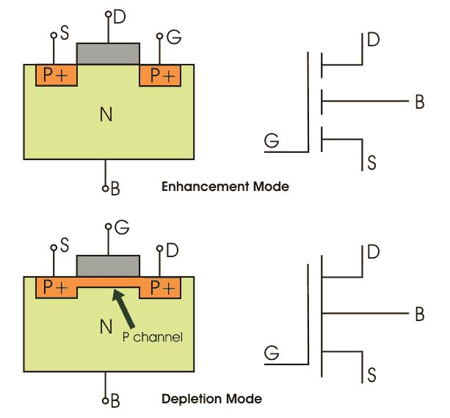
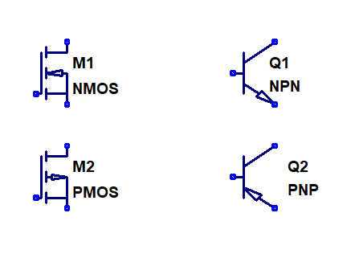
MOSFET
Metal Oxide Semiconductor Field Effect Transistor

Slide 19
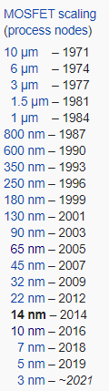
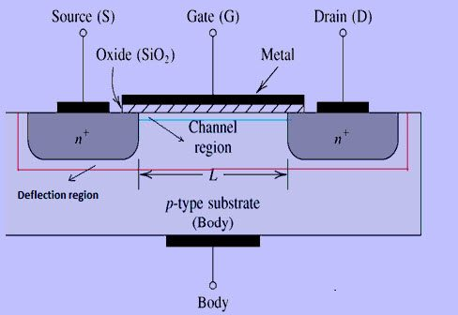
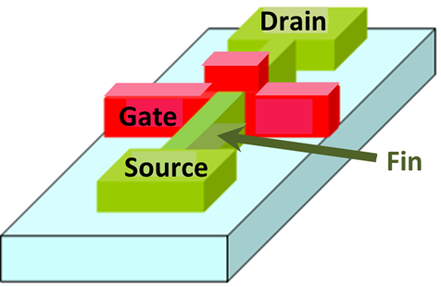
N-channel MOSFET / Enhancement mode
≈10¹⁰ MOSFETs/chip

Slide 20
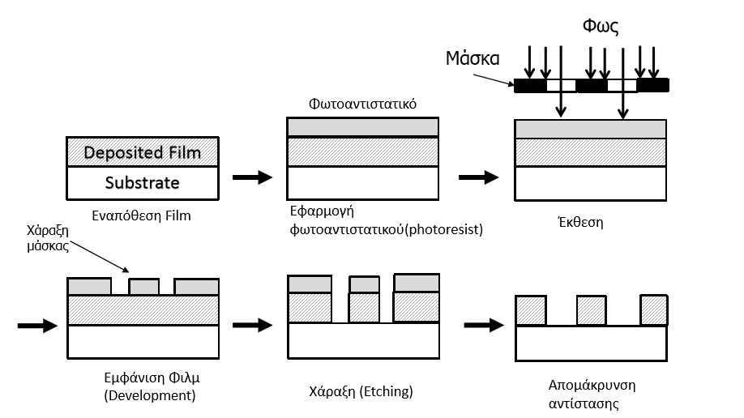
ΣΤΑΔΙΑ ΤΗΣ ΦΩΤΟΛΙΘΟΓΡΑΦΙΚΗΣ ΔΙΑΔΙΚΑΣΙΑΣ

Slide 21
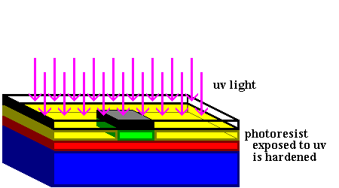
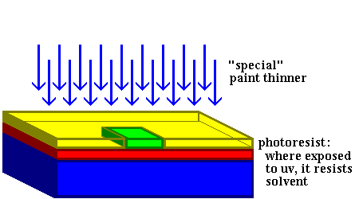
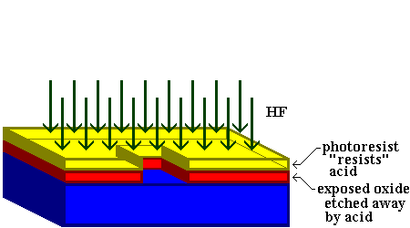
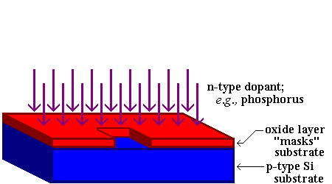
Μια άλλη παράσταση της διαδικασίας…

Slide 22
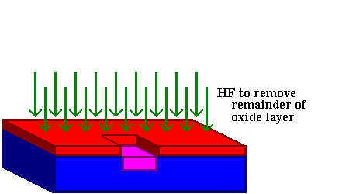
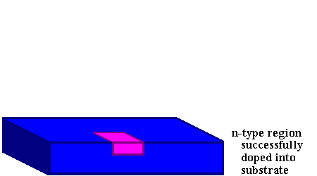
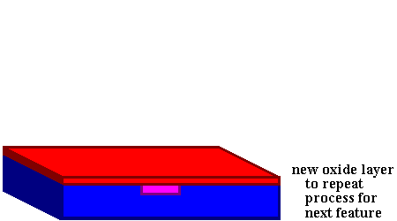
Μια άλλη παράσταση της διαδικασίας (συνέχεια…)

Slide 23
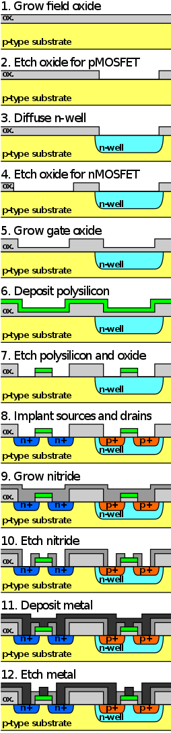
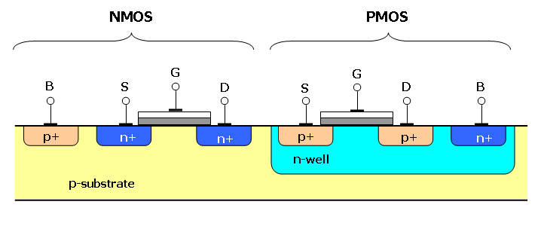
Complementary MOS

Slide 24
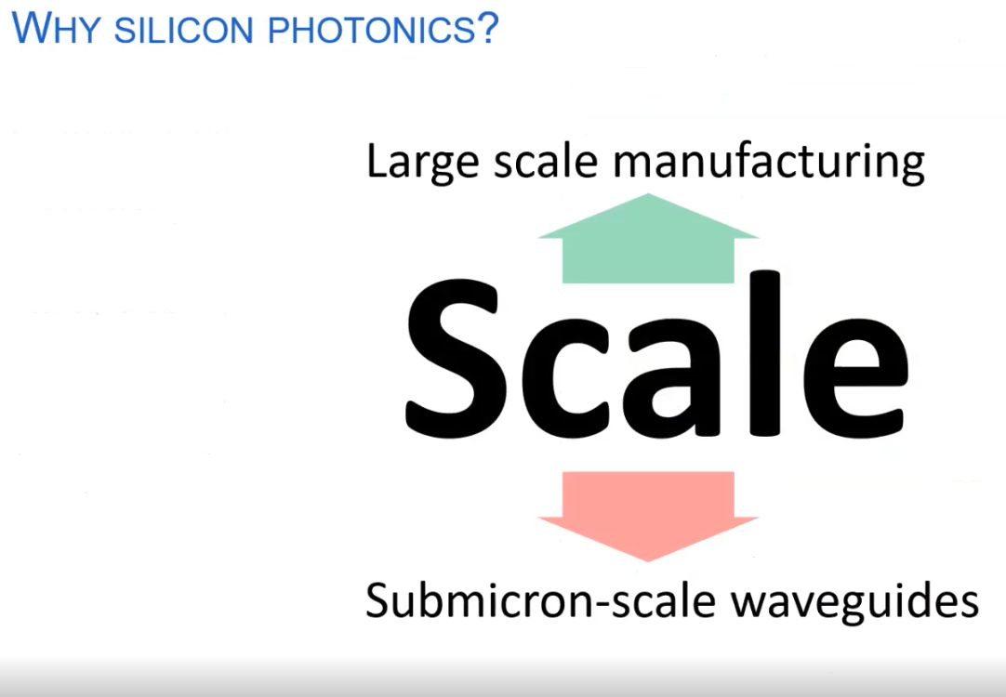

Slide 25
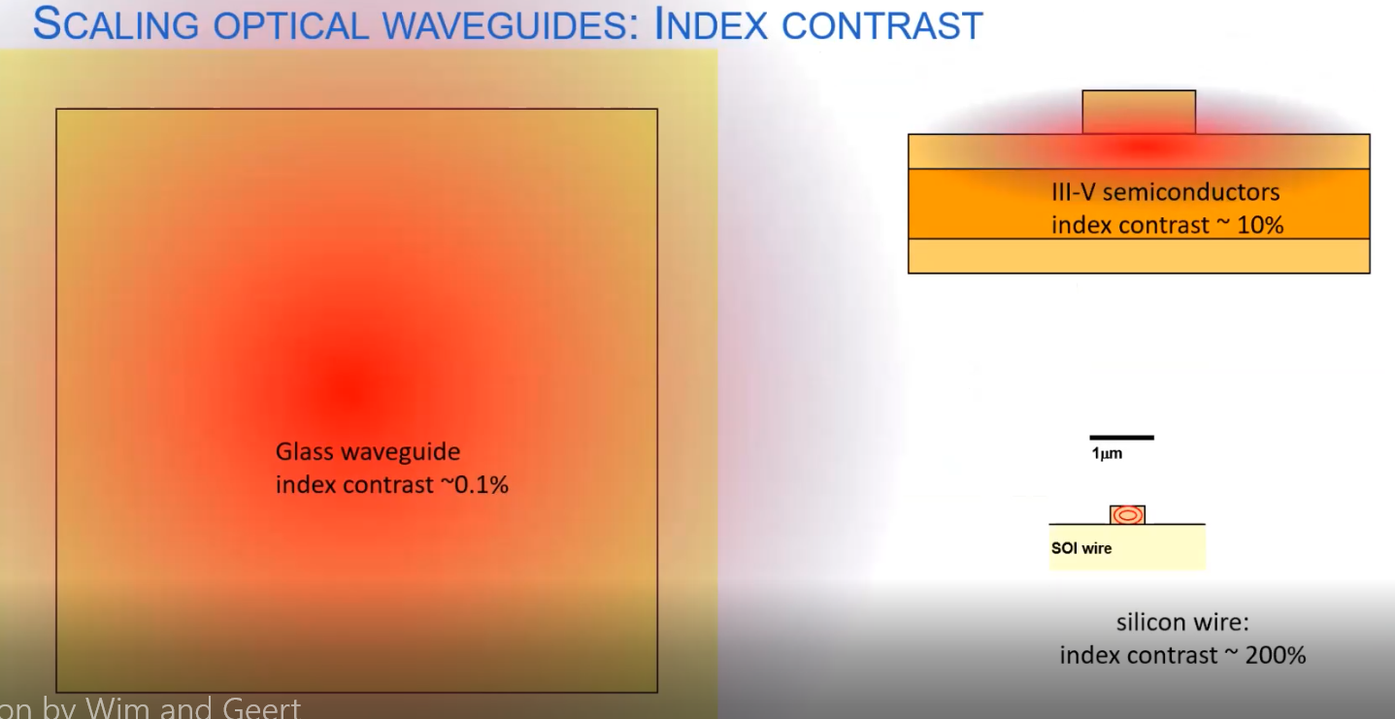

Slide 26
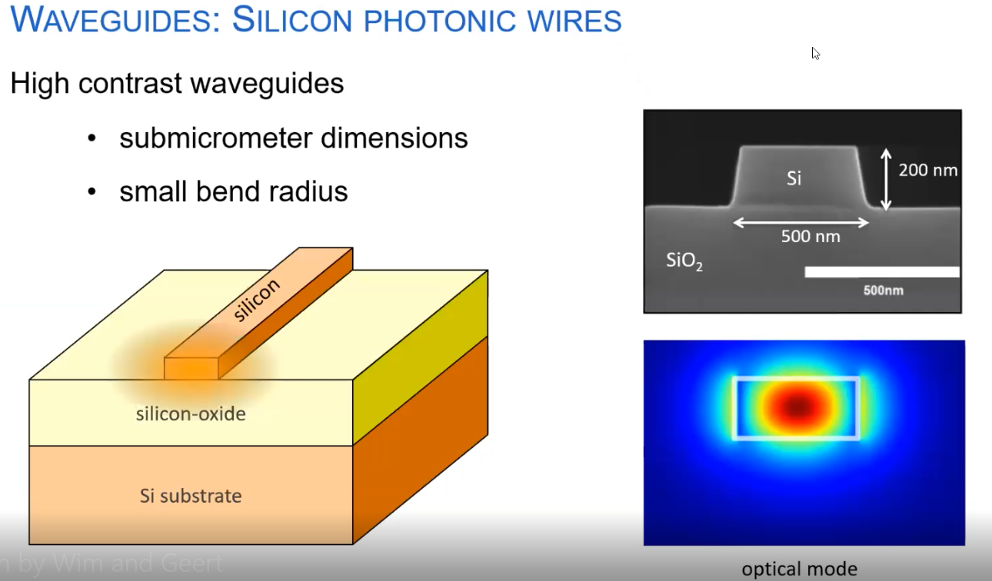

Slide 27
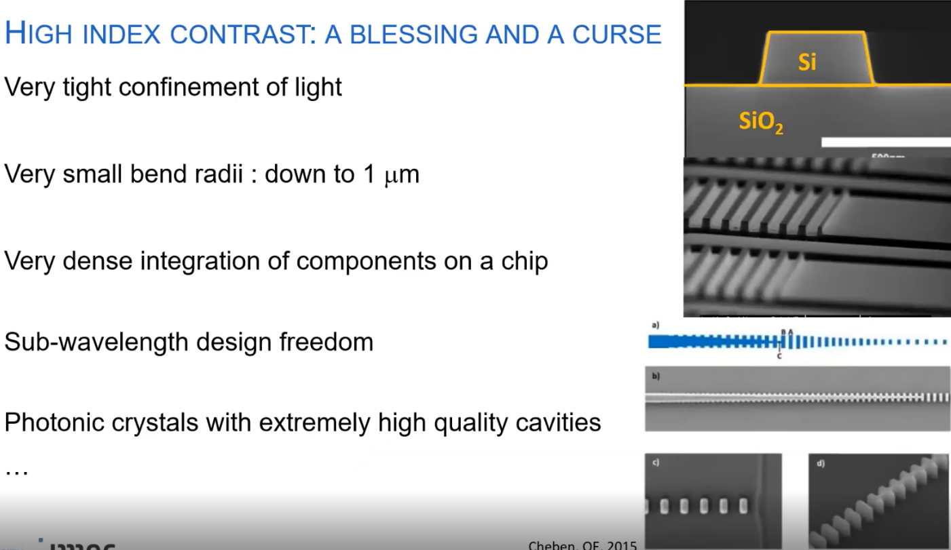

Slide 28
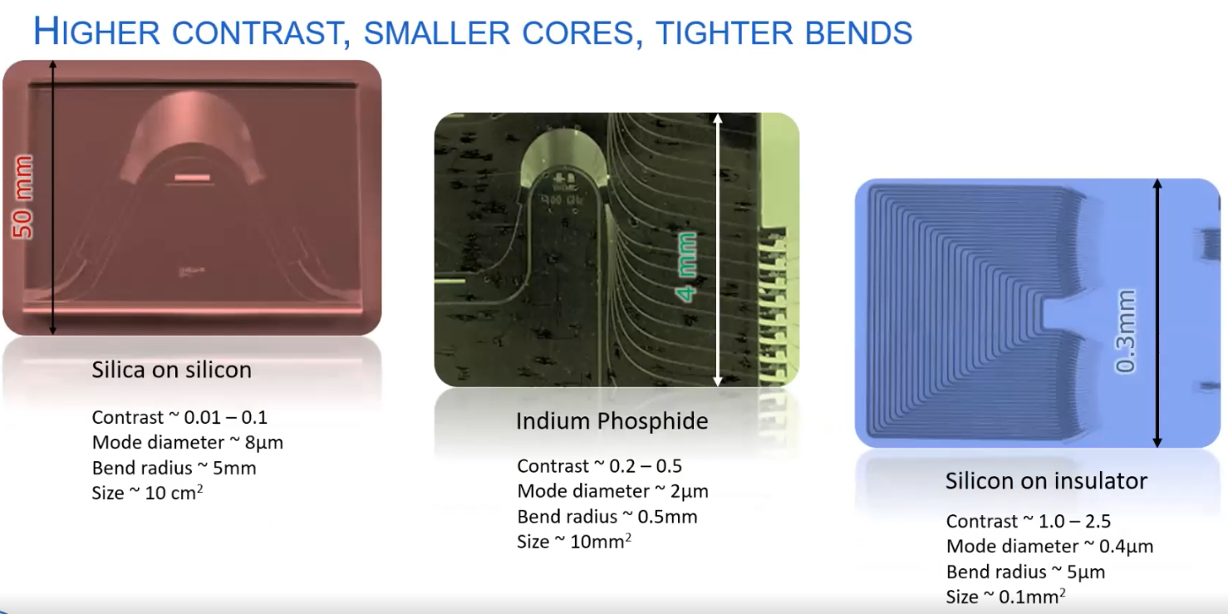

Slide 29
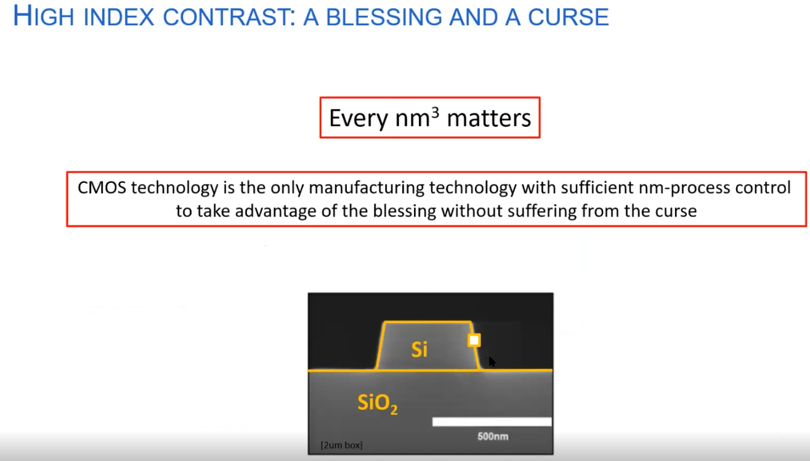

Slide 30
